Slide 1
Linaire algebra
Overzicht gd-m5-wis

Slide 2
1. Draggable point en de Triangle
In de wiskunde wordt veel gewerkt met een punt op een willekeurige plaats in de 2D ruimte.
  Werkt met de Input Manager
  Twee actions: Position (Vector2) en Press (Button)
Drie DraggablePoints die zijn verbonden door een lijn vormen een driehoek (triangle)

Slide 3
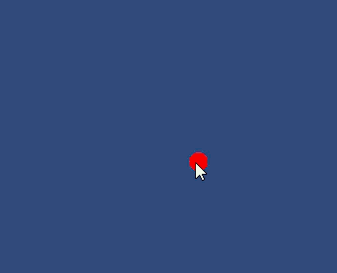
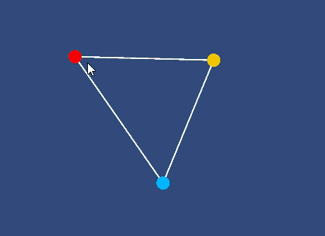
Toepassing DraggablePoint en Triangle

Slide 4


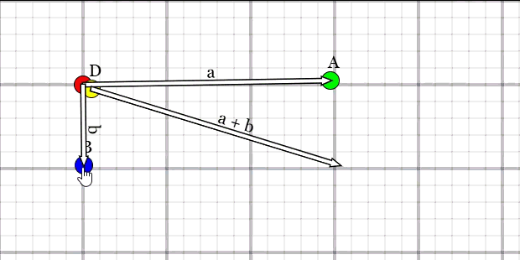
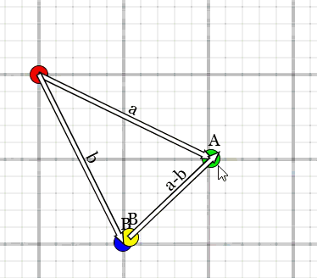
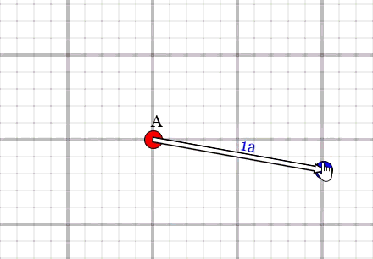
2. Basis vectoroperaties
In de basis zijn er 3 vectoroperaties
  Twee vectoren optellen
  Twee vectoren aftrekken
  Een vector vermenigvuldigen met een scalair

Slide 5
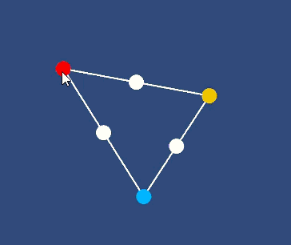



Toepassing basis vectoroperaties
Maak een verplaatsbare willekeurige driehoek ∆ABC en bepaal m.b.v. vectoren de positie van de punten halverwege de zijden

Slide 6



3. Magnitude en normaliseren
Een vector heeft een grootte en een richting
  De grootte van de vector heet de magnitude
  Door de vector scalair te vermenigvuldigen met 1/magnitude krijg je een vector met lengte 1. Dit is een genormaliseerde vector en wordt vaak aangegeven met een ^(hat)

Slide 7
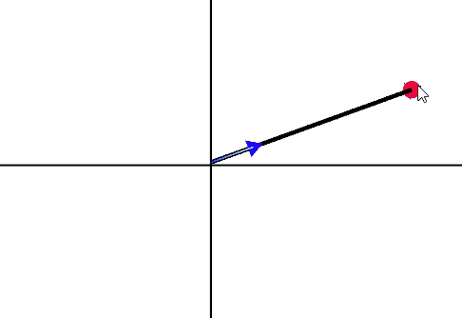
Toepassing magnitude en normaliseren

Slide 8

4. De geparametriseerde lijn
Vectoren worden onder andere gebruikt om een lijn te definiëren. Omdat er veel manieren zijn om lijnen te definiëren, noemt men dit dit geparametriseerde lijn of parametric line.
Een geparametriseerde lijn heeft 2 parameters (vast gekozen vectoren) en 1 variabele
  Steunvector s (supportvector) - vector
  Richtingsvector d (directionvector) – vector
  variabele t - getal

Slide 9
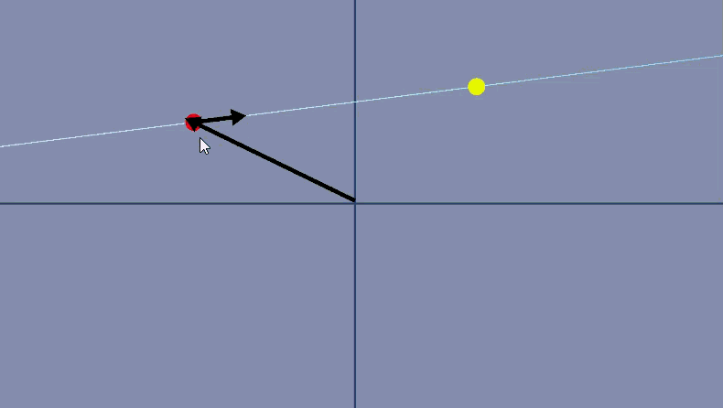
Toepassing geparametriseerde lijn

Slide 10

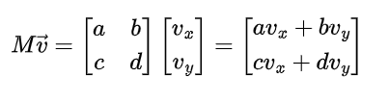
5. De transformatie matrix
Om een vector te veranderen wordt vaak een Matrix gebruikt.
Als introductie gebruiken wij een 2x2 Matrix
Als deze Matrix op een vector werkt, gaat dat:

Slide 11


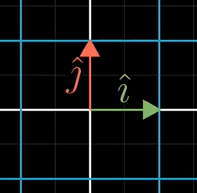
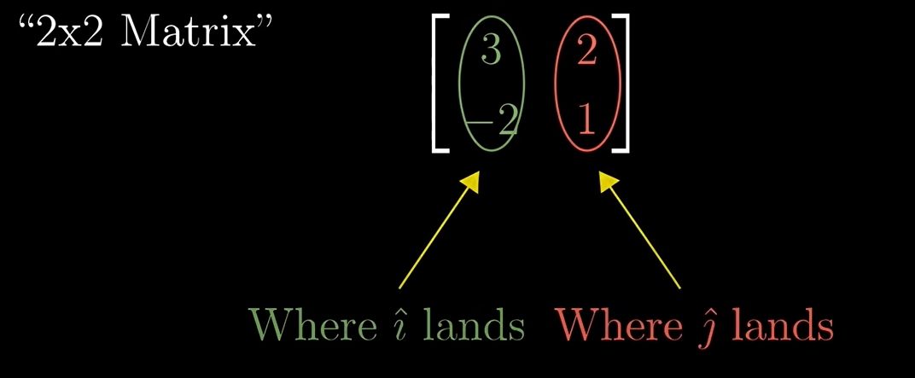

Voorbeeld 2x2 Matrix
Bij een 2x2 Matrix
Voorbeeld: laat de tranformatiematrix werken op vector

Slide 12
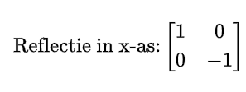
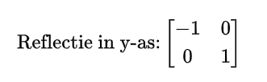
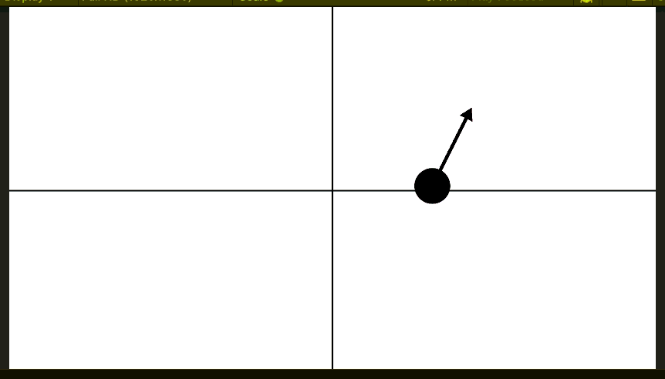
Toepassing transformatie matrix
Laat een bal met constante snelheid bij de grenzen van het speelveld reflecteren in de x-as en in de y-as

Slide 13
6 De normaalvector
De normaalvector is een genormaliseerde vector die loodrecht op een lijn of een vlak staat
In het geval van 2D gaan wij eerst werken met de normaalvector op een lijn

Slide 14

De lijn
De (geparametriseerde) lijn zetten wij op met een supportvector en een directionvector en variabele t volgens de formule:

Slide 15


Rotatiematrix rotatie 90° tegen de klok in
1
1
1
1
-1
-1
-1
-1
Plaats van
Plaats van

Slide 16
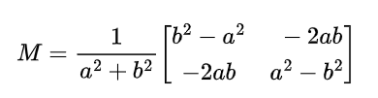

7 Orient2D en reflectiematrix in lijn

Slide 17
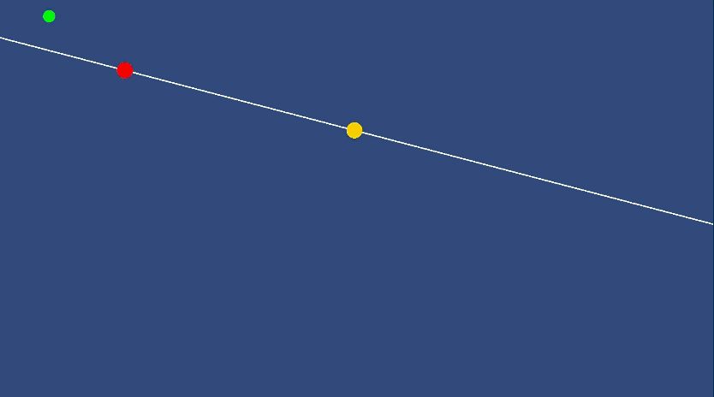
Voorbeeld

